Slide 1

第五课· 厘米和米
认识米
WWW.PPT818.COM

Slide 2

量比较短的物体的长度，
常用厘米做单位。
厘米可以用字母cm表示。

Slide 3

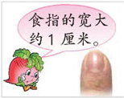
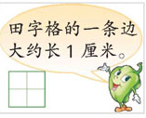
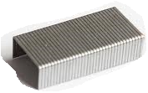

1厘米大约有多长？
钉书针的宽大约是1厘米

Slide 4

如果需要量比较长的物体的长度，可以用什么单位呢？

Slide 5

量比较长的物体的长度，通常用米作单位。

Slide 6
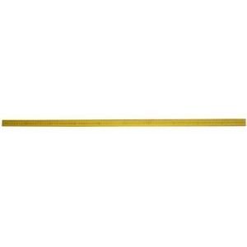
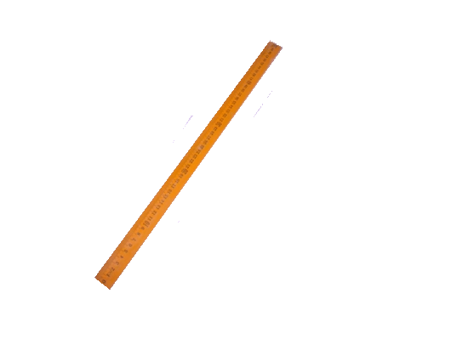
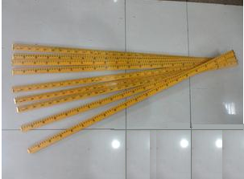
这些是米尺，它们的长度都是1米。

Slide 7
这些是米尺，它们的长度都是1米。
米可以用字母“m”表示，
1米可以写成1m。

Slide 8

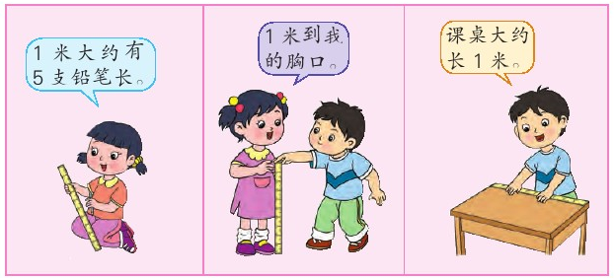
那1米有多长呢？
你也动手试一试，感受1米有多长。
说说他们感受到的1米有多长。

Slide 9
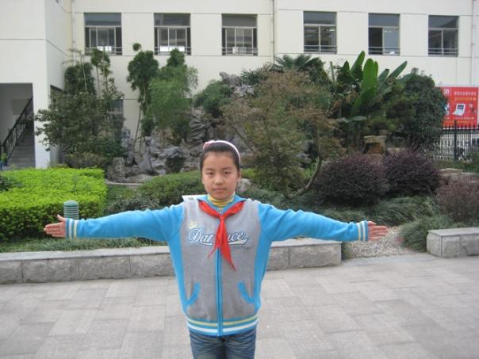
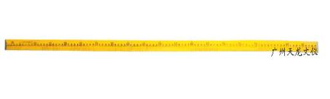
张开双臂比划1米大约有多长？

Slide 10
生活中还有哪些物体的长度大约是1米？

Slide 11
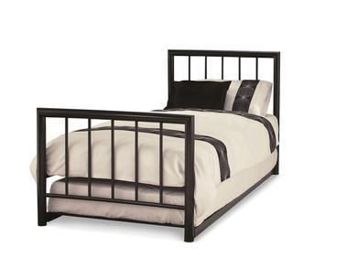
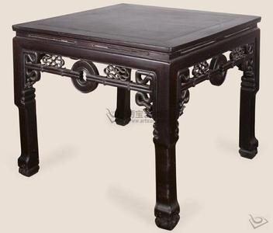
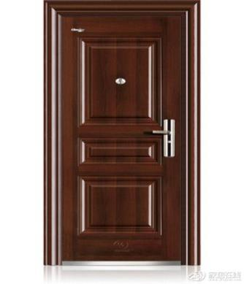
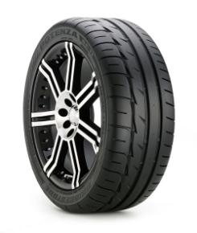

Slide 12

在米尺上看一看，1米有多少个1厘米？
1米=100厘米
2米呢？3米呢？5米呢？

Slide 13
量哪些物体的长度可以用米作单位？

Slide 14

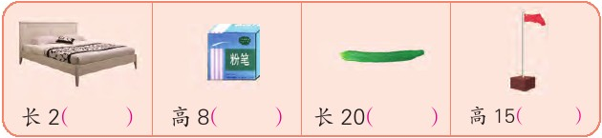
选择合适的长度单位。
米
厘米
厘米
米

Slide 15
判断
（1）回形针长5米。 （ ）
（2）100厘米是1米。 ( )
（3）一座楼房高 80厘米。 ( )
（4）妈妈身高160米。 ( )
×
√
×
×

Slide 16
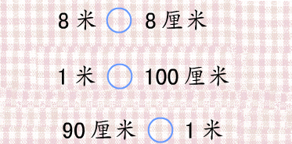
在○里填上“＞”“＜”或“＝”。
800厘米
＞
＝
100厘米
＜

Slide 17
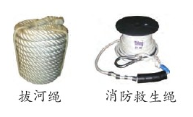
一根拔河绳长25米，一根消防
救生绳比拔河绳长5米，
这根消防救生绳长多少米？
25+5=30（米）

Slide 18
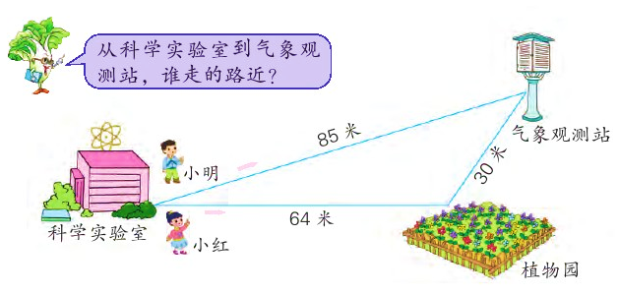
64+30=94（米） 小红
85 < 94

Slide 19
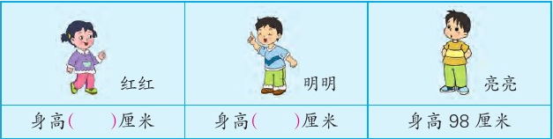
92
红红比亮亮矮6厘米，红红身高多少厘米？
98-6=92（厘米）
答：红红身高92厘米。

Slide 20
92
明明比红红高，比亮亮矮。明明可能高多少厘米？
92厘米 < 明明身高 < 98厘米

Slide 21
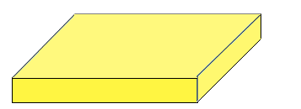
8厘米
6厘米
3厘米
8厘米
8厘米
( )厘米
19
( )厘米
8厘米
8厘米
11
17
( )厘米
6厘米
3厘米
3厘米
3厘米

Slide 22
有30米白布，每5米做一条被单，可以做几条被单？
30÷5=6（条）

Slide 23

从长颈鹿家到小熊家有30米，从小熊家到蛇家有40米。
30米
40米
长颈鹿上午到小熊家玩，下午回家，来回要走多少米？
30+30=60（米）

Slide 24
从长颈鹿家到小熊家有30米，从小熊家到蛇家有40米。
30米
40米
长颈鹿从家出发经过小熊家，到蛇家要走多少米？
30+40=70（米）

Slide 25
一根长14米的绳子，对折后量井
深，井外余2米。井深多少米？
2米
14÷2=7（米）
7米
?米
7-2=5（米）

Slide 26
●量比较长的物体的长度，
可以用米作单位。
●米可以用字母“m”表示，
1米可以写成1m。
●1米=100厘米

Slide 27
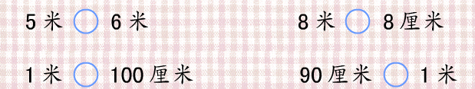
在○里填上“＞”“＜”或“＝”。
800厘米
＜
＞
100厘米
＝
＜

